Slide 1
Головні офіси компаній Google, Yandex, Apple

Slide 2
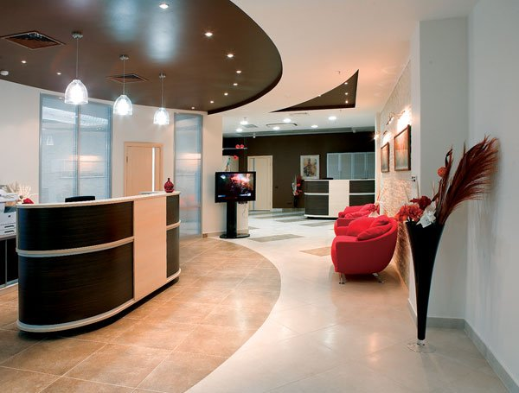
Офіс (англ. office від лат. officium— обов'язок, служба) — нежитлове приміщення, яке належить суб'єкту господарювання, де розташовується його виконавчий орган і яке має певну адресу, через яку можна здійснювати поштовий зв'язок. В офісі розміщується штаб-квартира, місце, де знаходиться керівництво та офіційне представництво фірми.

Slide 3
Складається з двох частин: «фронт-офісу», де розміщуються зона очікування, приймальня, кабінет керівника, кімната для переговорів і таке інше, та «бек-офісу» — «робочої зони», де розташовуються підрозділи, які забезпечують аналітичну, фінансову, інформаційну та іншу роботу фірми.

Slide 4
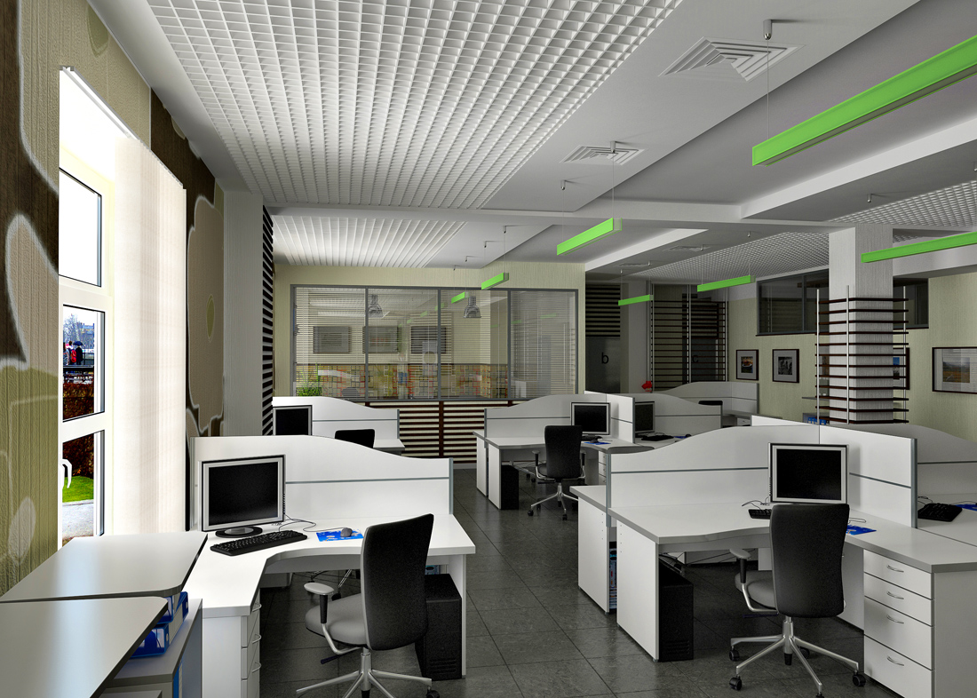
Офіси поділяються на п'ять класів залежно від їхньої якості. Західна класифікація включає три типи: офіси класу A (найвищої якості), офіси класу B, офіси класу C (низької якості); українська класифікація додає до них офіси класу D та офіси класу E (ще гіршої якості).

Slide 5
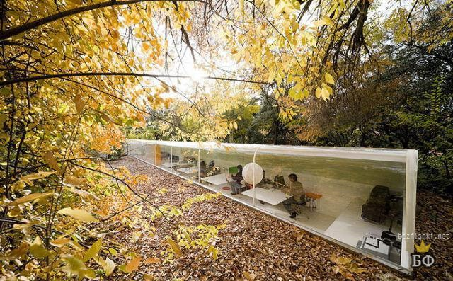
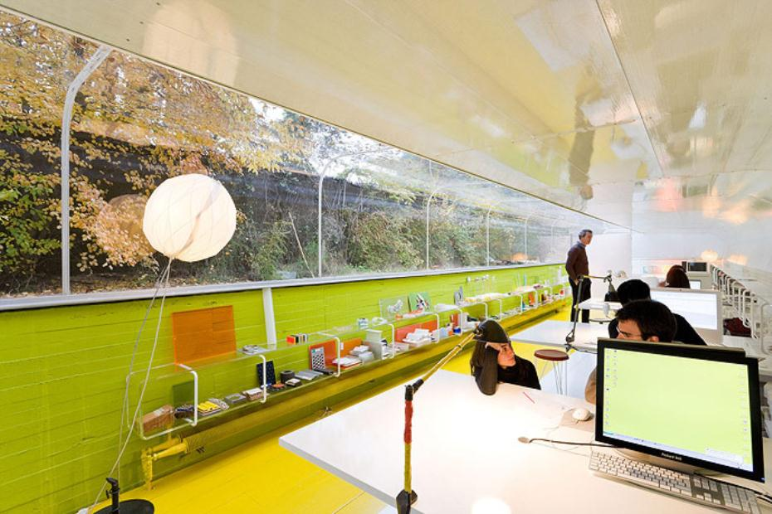
Офіси відомих компаній
Selgas Cano Architecture - Мадрид, Іспанія

Slide 6
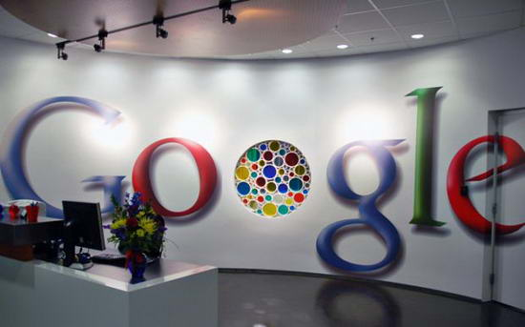
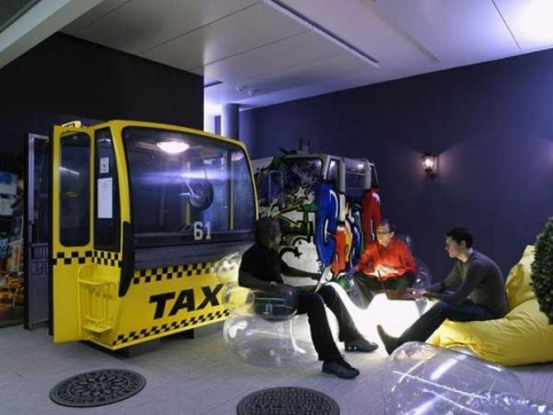
Google

Slide 7
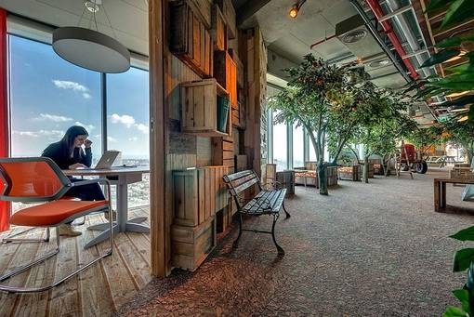
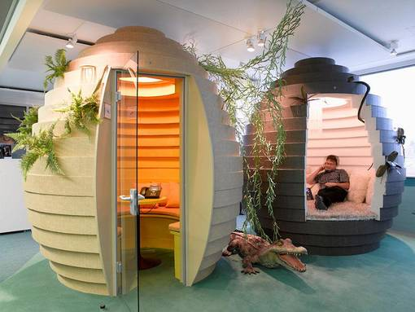
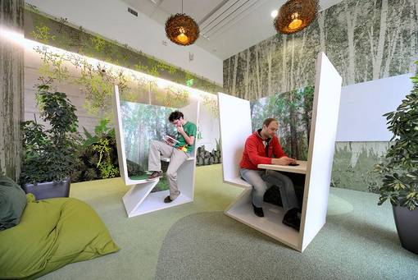
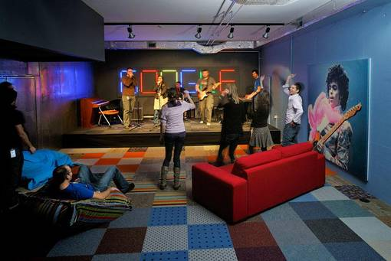

Slide 8
Inventionland Design Factory
Десь у Піттсбурзі, штат Пенсільванія, США, є дивовижний і унікальний тематичний парк. Але саме незвичайне в ньому те, що місце не призначене для забав. Inventionland насправді є корпоративною штаб- квартирою компанії Davison Design & Development.
Крім того, Inventionland є дітищем далекоглядного менеджера, Джорджа Девісона, який надавав настільки велике значення робочому середовищу в компанії, що інвестував 5 мільйонів доларів в реорганізацію колишнього заводу в незвичайні офісні приміщення. Тепер тут працюють інженери, графічні дизайнери і художники, які розробляють дизайн і прототипи для нових винаходів.

Slide 9
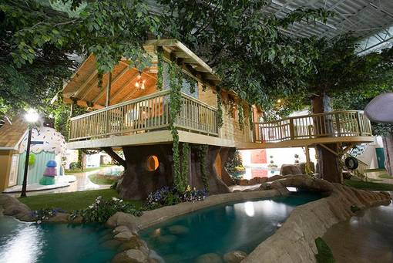
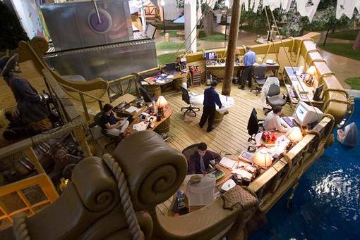

Slide 10
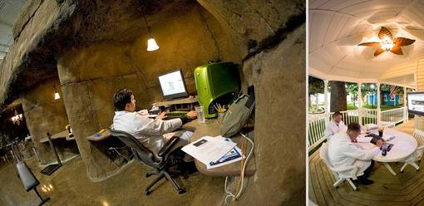

Slide 11
Pallotta TeamWorks
Якось компанія Pallotta TeamWorks знайшла великі складські приміщення з дуже дешевою орендою. Але порахувавши, у скільки їм обійдеться установка кондиціонерів, зажурилися: бюджет компанії був занадто малим. І тут з'явилися Clive Wilkinson Architects, з багатим досвідом творчого переобладнання складських приміщень під офіси. Вони придумали використовувати морські контейнери і великі намети для створення "островів для дихання" всередині складу. Ці острови з автономним кондиціонуванням повітря забезпечують простір для кожного відділу в рамках компанії і роблять офісний простір незвичайним.

Slide 12
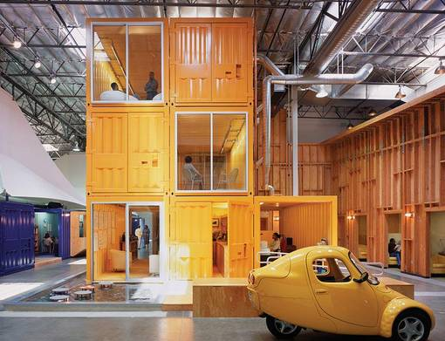
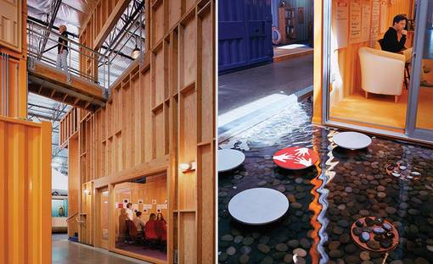

Slide 13
Dropbox
Генії файлової синхронізації з компанії Dropbox переїхали в одне з найбільш захоплюючих офісних приміщень у місті Сан-Франциско. Простір було зароблено у співпраці Geremia Design з Boor Bridges Architecture. Офісні приміщення надають гнучке середовище для швидкозростаючої команди компанії.

Slide 14
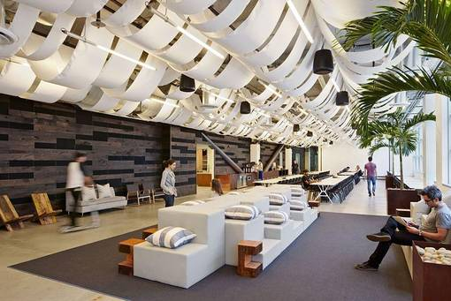
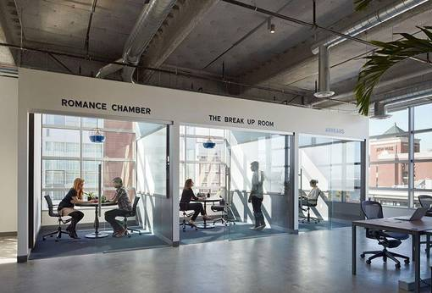
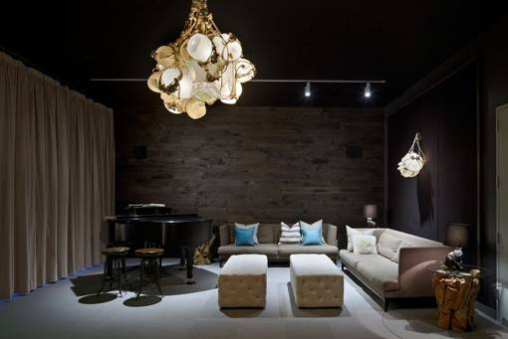
Dropbox

Slide 15
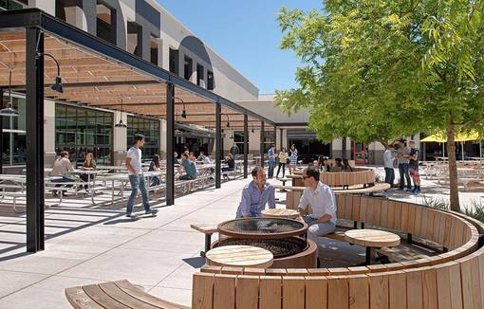
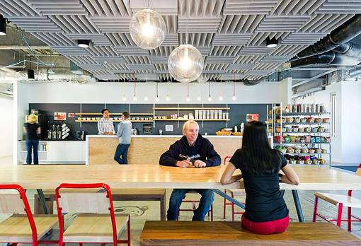
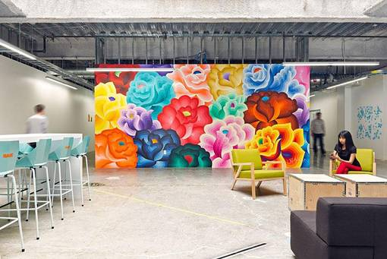
Facebook

Slide 16
Urban Outfitters
Збудованийв стінах напівзруйнованої морсь-кої верфі у Філадельфії, кампус Urban Outfitters вдихнув нове життя в колись похмурий будівельний комплекс.
Проект був розроблений фірмою Meyer Scherer & Rockcastle і є штаб-квартироюбрендів одягу Urban Outfitters, Free People і Anthropologie.

Slide 17
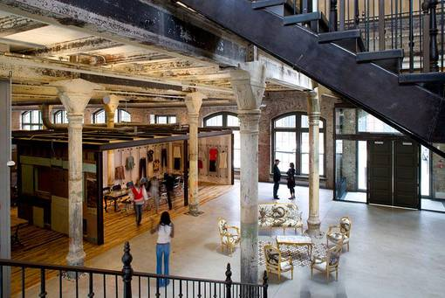
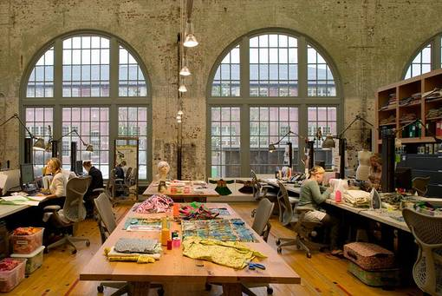

Slide 18
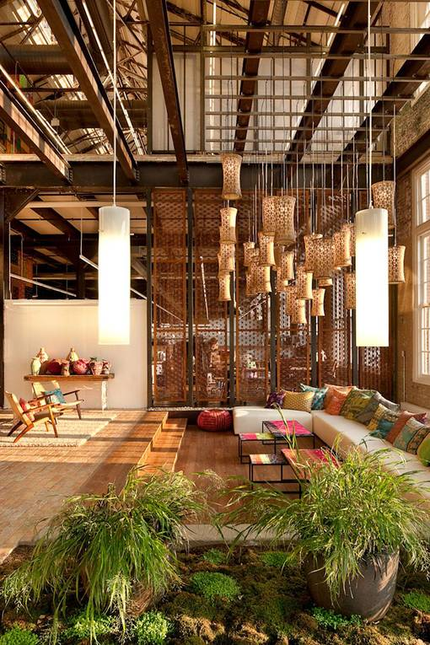

Slide 19
Zynga
Zynga - геймерська компанія, відома такими іграшками-хітами, як FarmVille, CityVille і "Слова з друзями", має величезний офіс у місті Сан-Франциско, Каліфорнія. Крім незвично обладнаних робочих просторів, компанія пропонує своїм працівникам скинути стрес і зайві кілограми в центрі здоров'я та розваг, який знаходиться в підвалі. Тренажери та заняття з інструкторами тут абсолютно безкоштовні.

Slide 20
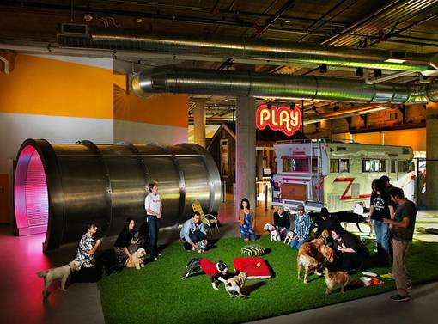
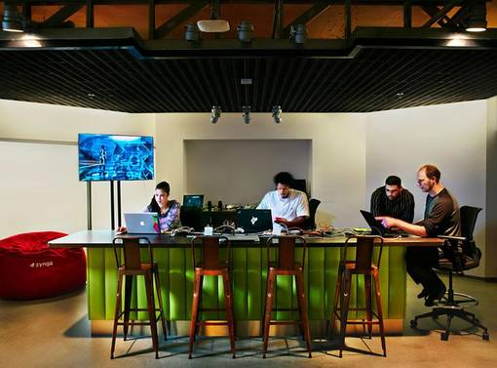
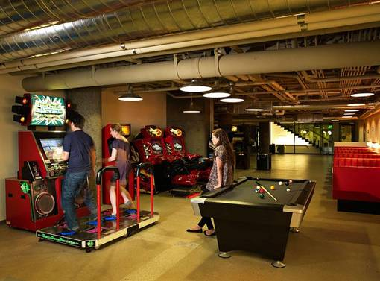

Slide 21
The White mountain office
Офіс The White mountain знаходиться в Швеції і був розроблений архітекторами з Albert France Lanord Architects. В цьому неймовірному офісі розмістився шведський інтернет-провайдер.
Казкове офісне приміщення надійно заховано на глибину 30 метрів від поверхні містаСтокгольм. У роки холодної війни простір проектувався під атомне переховище.

Slide 22
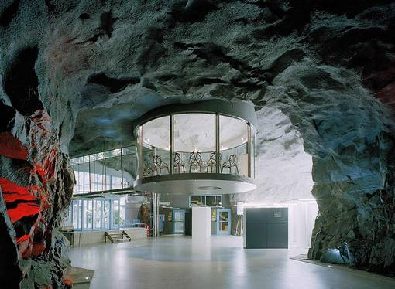
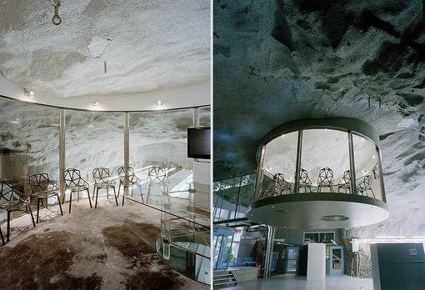
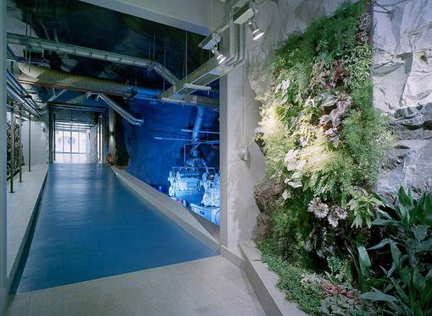

Slide 23
Дякую за увагу

